Slide 1

Elaborando as Interfaces
Aulas 31, 32 e 33
JList e JComboBox
Prof. André Aparecido da Silva
Disponível em: http://www.oxnar.com.br/2017/3ati
Aulas 31, 32 e 33.

Slide 2
ATIVIDADE DA SEMANA PASSADA
ELABORE UMA TE COM OS SEGUINTES COMPONENTES:
UMA BARRA DE MENU (ARQUIVO, CONFIGURAÇÕES E AJUDA)
UMA BARRA DE FERRAMENTAS COM OS BOTÕES (NOVO, GRAVAR, AJUDA, LIMPAR E SAIR)
UMA CAIXA DE TEXTOS (JTextArea) com 10 linhas e 50 colunas
Um botão Novo, um botão Limpar, e um botão sair abaixo da caixa de textos.
Verifique se aqui será melhor usar pack() ou o método setSize para definir o tamanho da sua tela.

Slide 3
ATIVIDADE DA SEMANA PASSSADA
Verifique se aqui será melhor usar pack() ou o método setSize(Largura, Altura) para definir o tamanho da sua tela.
Faça o tratamento de eventos para os principais botões e menus (Limpar e Sair são essenciais).

Slide 4
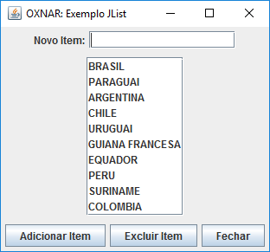
JList
Vamos agora construir uma GUI com um JList. Digamos que queremos mostrar uma lista de países.

Slide 5
JList
Como com outros componentes do Swing, os dados de um JList são mantidos em um modelo. Isso é representado pela interface ListModel na Swing API.

Slide 6
JList
A API fornece uma implementação padrão dessa classe chamada DefaultListModel. Mais frequentemente do que não, gostaríamos de exibir uma lista de elementos homogêneos.

Slide 7
JList e DefaultListModel
CONSTRUTOR DO DefaultListModel
DefaultListModel Itens_da_Lista = new DefaultListModel();
CONSTRUTOR DO JList
JList Lista_de_Produtos = new JList(Itens_da_Lista );

Slide 8
A JList será um Container para o DefaultListModel
CONSTRUTOR DO DefaultListModel
DefaultListModel Itens_da_Lista = new DefaultListModel();
CONSTRUTOR DO JList
JList Lista_de_Produtos = new JList(Itens_da_Lista );

Slide 9
Para que serve o DefaultListModel ?
Ele é um container que guardará os itens que serão posteriormente inseridos na JList

Slide 10
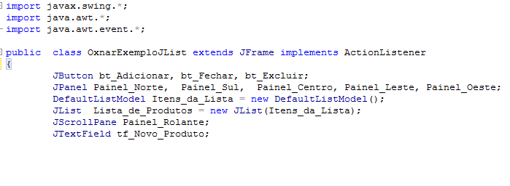
DECLARAÇÃO DOS OBJETOS

Slide 11
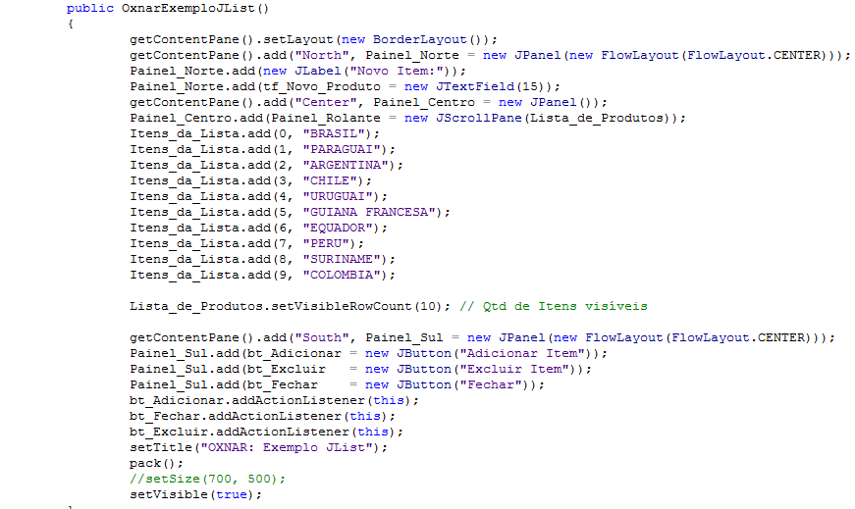
Montando a tela
O método construtor da classe

Slide 12
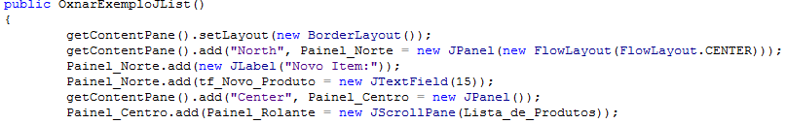
Adicionando os componentes e containeres
Na parte norte do JFrame só foi adicionado um painel e dentro do mesmo foi adicionado a JLabel com referencia indireta e um JTextFild (tf_Novo_Produto)

Slide 13
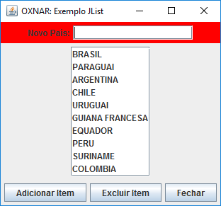
O JLabel e a JTextField aparecem conforme abaixo

Slide 14
Para parte central do JFrame o código ficou assim
getContentPane().add("Center", Painel_Centro = new JPanel());
Painel_Centro.add(Painel_Rolante = new JScrollPane(Lista_de_Paises));

Slide 15
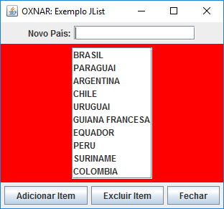
O PAINEL CENTRAL FICOU ASSIM

Slide 16
O DefaultListModel e o JList já haviam sido criados e instanciados na parte superior do código
DefaultListModel Itens_da_Lista = new DefaultListModel();
JList Lista_de_Paises = new JList(Itens_da_Lista);

Slide 17
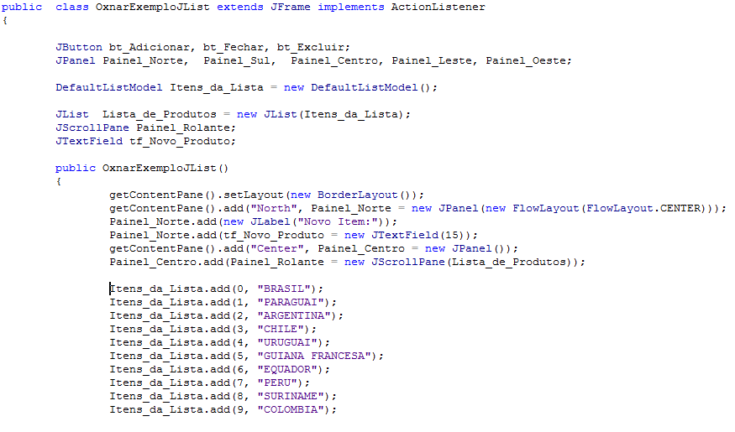
Adição dos itens ao DefaultListModel

Slide 18
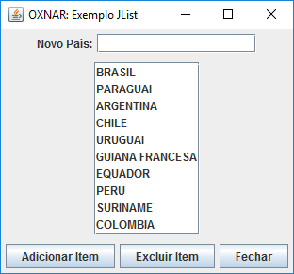
Quantidade de Itens visíveis na Lista
Lista_de_Paises.setVisibleRowCount(10);
Estes são só os itens visíveis da lista, mas a lista poderá ter bem mais itens que ficarão ocultos. Para acessados deveremos usar a barra lateral do JScrollPane.

Slide 19
Na posição sul foi adicionado um painel e os botões
getContentPane().add("South", Painel_Sul = new JPanel(new FlowLayout(FlowLayout.CENTER)));
Painel_Sul.add(bt_Adicionar = new JButton("Adicionar Item"));
Painel_Sul.add(bt_Excluir = new JButton("Excluir Item"));
Painel_Sul.add(bt_Fechar = new JButton("Fechar"));

Slide 20
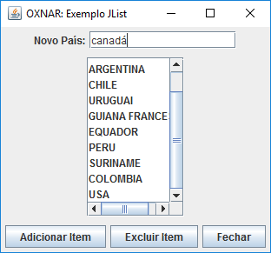
O Painel_Sul ficou assim...
Barra lateral do JScrollPane.

Slide 21
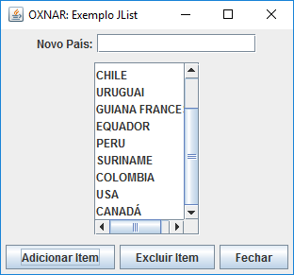
O Painel_Sul ficou assim...
NOTE QUE APESAR DO NOME CANADÁ ESTAR ESCRITO COM LETRAS MINUSCULAS NO JList foi adicionado com letras maiúsculas.
Isto é feito através da instrução .ToUpperCase();
Se fosse para deixar os itens com letras minúsculas deveria se usar a instrução .ToLowerCase();

Slide 22
CONFIGURAÇÕES DA TELA
setTitle("OXNAR: Exemplo JList");
pack();
//setSize(700, 500);
setVisible(true);

Slide 23
TORNANDO OS BOTÕES SENSIVEIS AO CLIQUE DO MOUSE
bt_Adicionar.addActionListener(this);
bt_Fechar.addActionListener(this);
bt_Excluir.addActionListener(this);

Slide 24
O tratamento dos eventos
public void actionPerformed(ActionEvent e)
{
if(e.getSource()==bt_Adicionar)
{ Itens_da_Lista.addElement(tf_Novo_Pais.getText().toUpperCase());
tf_Novo_Pais.setText("");
}
if(e.getSource()==bt_Fechar)
{System.exit(0);}
if(e.getSource()==bt_Excluir)
{Itens_da_Lista.removeElementAt(Lista_de_Paises.getSelectedIndex());}
}

Slide 25
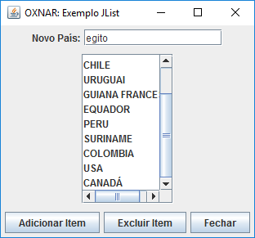
E assim ficou a tela final
Veja o arquivo: OxnarExemploJList.java

Slide 26
INCREMENTANDO O PROGRAMA
Vamos adicionar novas funcionalidades referentes as JLists através de Menus

Slide 27
Adicionaremos um método para remover todos os itens a Listas
JMenu Menu_Arquivo, Menu_Operacoes, Menu_Ajuda;
JMenuItem MenuItem_Arquivo_Novo, . MenuItem_Arquivo_Sair;
MenuItem_Operacoes_Adicionar_Itens, . MenuItem_Operacoes_Excluir_Itens, MenuItem_Operacoes_Excluir_Tudo;

Slide 28
Criando e “setando” a JMenuBar
JMenuBar Barra_de_Menu = new JMenuBar();
setJMenuBar(Barra_de_Menu);
(Lembrando que o setJMenuBarr é feito dentro do método contrutor)

Slide 29
Adicionando itens aos Menus
ITENS DO MENU ARQUIVO

Slide 30
Adicionando itens aos Menus
ITENS DO MENU OPERAÇÕES

Slide 31
Adicionando itens aos Menus
ITENS DO MENU AJUDA

Slide 32

TORNANDO OS MENUS SENSIVEIS AO CLICK DO MOUSE

Slide 33

TRATAMENTO DE EVENTOS PARA OS MENUS – Excluir Tudo
Remove todos os itens da Lista

Slide 34
TRATAMENTO DE EVENTOS PARA OS MENUS – Adicionar Itens
Adiciona itens a Lista pelo menu ou pelo Botão
if((e.getSource()==bt_Adicionar)||(e.getSource()==MenuItem_Operacoes_Adicionar_Itens))
{
if(tf_Novo_Pais.getText().equals(""))
{
JOptionPane.showMessageDialog(null, "Você precisa digitar um novo país");
}
else
{
Itens_da_Lista.addElement(tf_Novo_Pais.getText().toUpperCase());
}
}

Slide 35
Veja o arquivo: OxnarExemploJList2.java

Slide 36
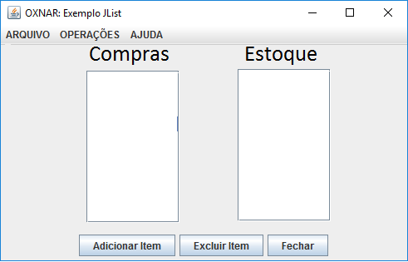
Elabore uma tela conforme abaixo
Ao selecionar um da lista de compras e clicar em adicionado na Lista Estoque.
A tela não precisará ter menus mas você deve colocar um botão que me permita excluir dos os itens da lista de estoque
Se o item selecionado estiver na Estoque o mesmo deverá ser adicionado na lista de compras

Slide 37
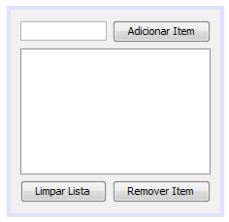
Elabore a tela com a lista abaixo
Ao clicar no botão Limpar Lista, todos os item deverão ser excluídos.
Ao clicar no botão Remover Item, o item selecionado deve ser excluído.
Ao clicar no botão Adicionar Item, o texto que estiver no JTextField deverá ser adicionado a JList

Slide 38
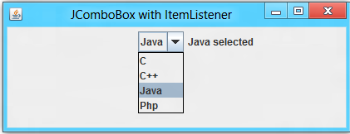
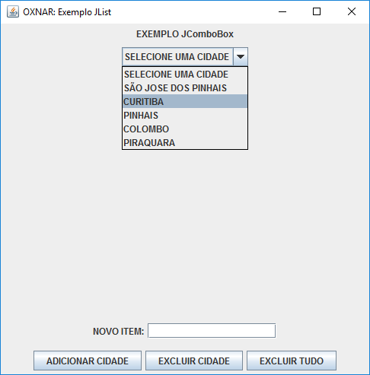
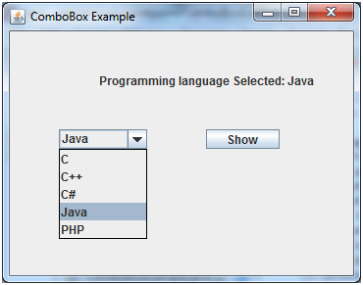
JComboBox

Slide 39
DEFINIÇÃO
Uma caixa de combinação é um objeto de interface de usuário gráfico comumente usado para controle de opções

Slide 40
DEFINIÇÃO
Tradicionalmente, é uma combinação de uma lista suspensa ou caixa de listagem e uma caixa de texto editável de linha única, permitindo que o usuário digite um valor diretamente ou selecione um valor da lista.

Slide 41
DEFINIÇÃO
O termo "caixa de combinação" é usado às vezes para significar "drop-down list". Em Java e .NET, "caixa de combinação" não é um sinônimo de “listas drop-down".

Slide 42
DEFINIÇÃO
Definição de "drop-down list" às vezes é esclarecido com termos como "caixa de combinação não editável" (ou algo semelhante) para distingui-lo de "caixa de combinação".

Slide 43
Construtor
JComboBox <String> Minha_Combo = new JComboBox<String>();
Tipo de objeto que conterá o JComboBox.
Exemplos:
String;
Integer;
Double
Não aceita tipos primitivos (char, int, long, float entre outros).

Slide 44
Declarando a Classe
import java.awt.event.*;
import java.awt.event.ItemEvent;
import java.awt.event.ItemListener;
public class OxnarExemploJComboBox extends JFrame implements ActionListener, ItemListener
{
JComboBox <String> Minha_Combo = new JComboBox<String>();
JPanel Painel_Norte, Painel_Centro, Painel_Sul, Painel_Sul1, Painel_Sul2;
JTextField tf_NovoItem;
JButton bt_Adicionar, bt_Excluir, bt_ExcluirTudo, bt_Sair;

Slide 45
CONSTRUINDO A TELA
public OxnarExemploJComboBox()
{
getContentPane().setLayout(new BorderLayout());
getContentPane().add("North", Painel_Norte = new JPanel (new FlowLayout(FlowLayout.CENTER)));
Painel_Norte.add(new JLabel("EXEMPLO JComboBox"));
getContentPane().add("Center", Painel_Centro = new JPanel (new FlowLayout(FlowLayout.CENTER)));
Painel_Centro.add(Minha_Combo);
Minha_Combo.addItem("SELECIONE UMA CIDADE");

Slide 46
CONSTRUINDO A TELA
getContentPane().add("South", Painel_Sul = new JPanel (new GridLayout(2, 1)));
Painel_Sul.add(Painel_Sul1 = new JPanel (new FlowLayout(FlowLayout.CENTER)));
Painel_Sul1.add(new JLabel("NOVO ITEM:"));
Painel_Sul1.add(tf_NovoItem = new JTextField(15));
Painel_Sul.add(Painel_Sul2 = new JPanel (new FlowLayout(FlowLayout.CENTER)));
Painel_Sul2.add(bt_Adicionar = new JButton("ADICIONAR CIDADE"));
Painel_Sul2.add(bt_Excluir = new JButton("EXCLUIR CIDADE"));
Painel_Sul2.add(bt_ExcluirTudo = new JButton("EXCLUIR TUDO"));
Painel_Sul2.add(bt_Sair = new JButton("SAIR DO SISTEMA"));

Slide 47
CONFIGURAÇÕES DA TELA
setDefaultCloseOperation(EXIT_ON_CLOSE);
setTitle("OXNAR: Exemplo JList");
//pack();
setSize(500, 500);
setVisible(true);
//Eventos de Botões
bt_Adicionar.addActionListener(this);
bt_Excluir.addActionListener(this);
bt_ExcluirTudo.addActionListener(this);
bt_Sair.addActionListener(this);
//Eventos de JCombo
Minha_Combo.addItemListener(this);

Slide 48
TRATAMENTO DOS EVENTOS COM BOTÃO
public void actionPerformed(ActionEvent e)
{
if(e.getSource()==bt_Adicionar)
{ Minha_Combo.addItem(tf_NovoItem.getText().toUpperCase());
tf_NovoItem.setText("");
}
if(e.getSource()==bt_Excluir)
{Minha_Combo.removeItem(Minha_Combo.getSelectedItem());}
if(e.getSource()==bt_ExcluirTudo)
{
Minha_Combo.removeAllItems();
Minha_Combo.addItem("SELECIONE UMA CIDADE");
}
if(e.getSource()==bt_Sair)
{System.exit(0);}
}

Slide 49
TRATAMENTO DOS EVENTOS COM ITENS
public void itemStateChanged(ItemEvent e)
{
}

